Slide 1

長者功能整合式評估
113年預防及延緩失能之長者功能評估知能提升計畫
日 期：2024/02/22
講 師：周宜慧 社區個管師

Slide 2
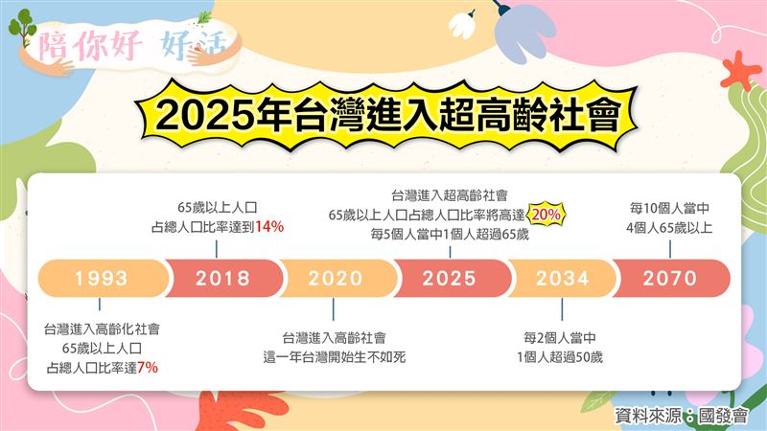
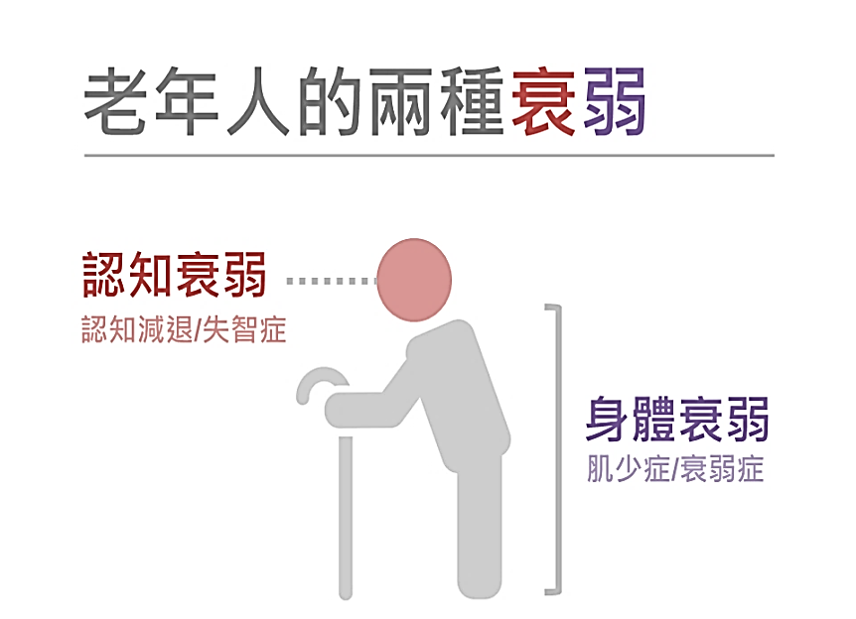
2025年台灣進入超高齡社會

Slide 3

收案對象(一年乙次)
65歲以上全台民眾(原住民提早至55歲)
排除對象
  當年度已接受評估者
  失智症患者
  長期臥床者

Slide 4
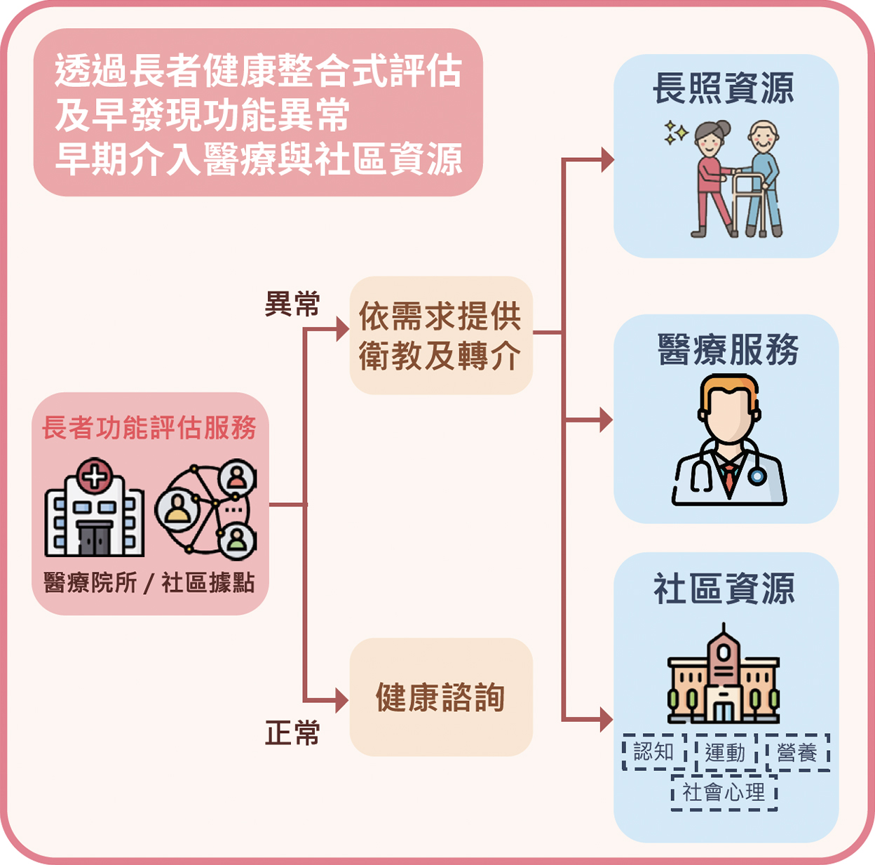

Slide 5
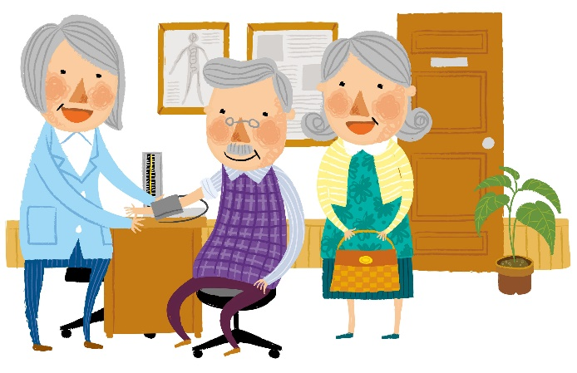
ICOPE
六大面向異常率

Slide 6
異常前三名-視力、聽力、憂鬱

Slide 7

長者健康整合評估

Slide 8



